Slide 1
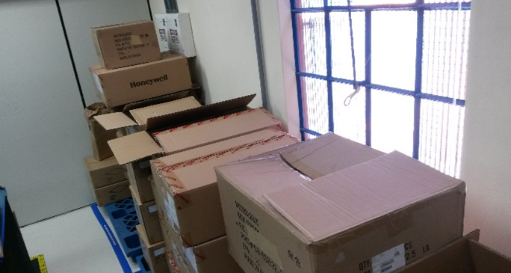
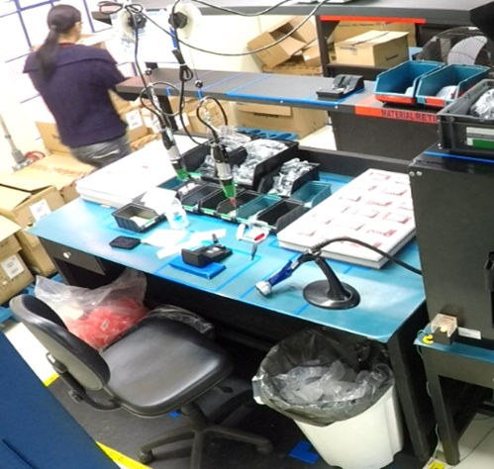
UNIVERSIDADE FEDERAL DE ITAJUBÁ
INTRODUÇÃO
SITUAÇÃO ENCONTRADA
CRIANDO GÊMEOS DIGITAIS PARA AMBIENTES
Manufatureiros, administrativos, hospitalares e agrícolas
Pesquisas e Projetos
Acadêmicos e Empresariais
José Antonio de Queiroz, Dr
ja.queiroz@unifei.edu.br

Slide 2

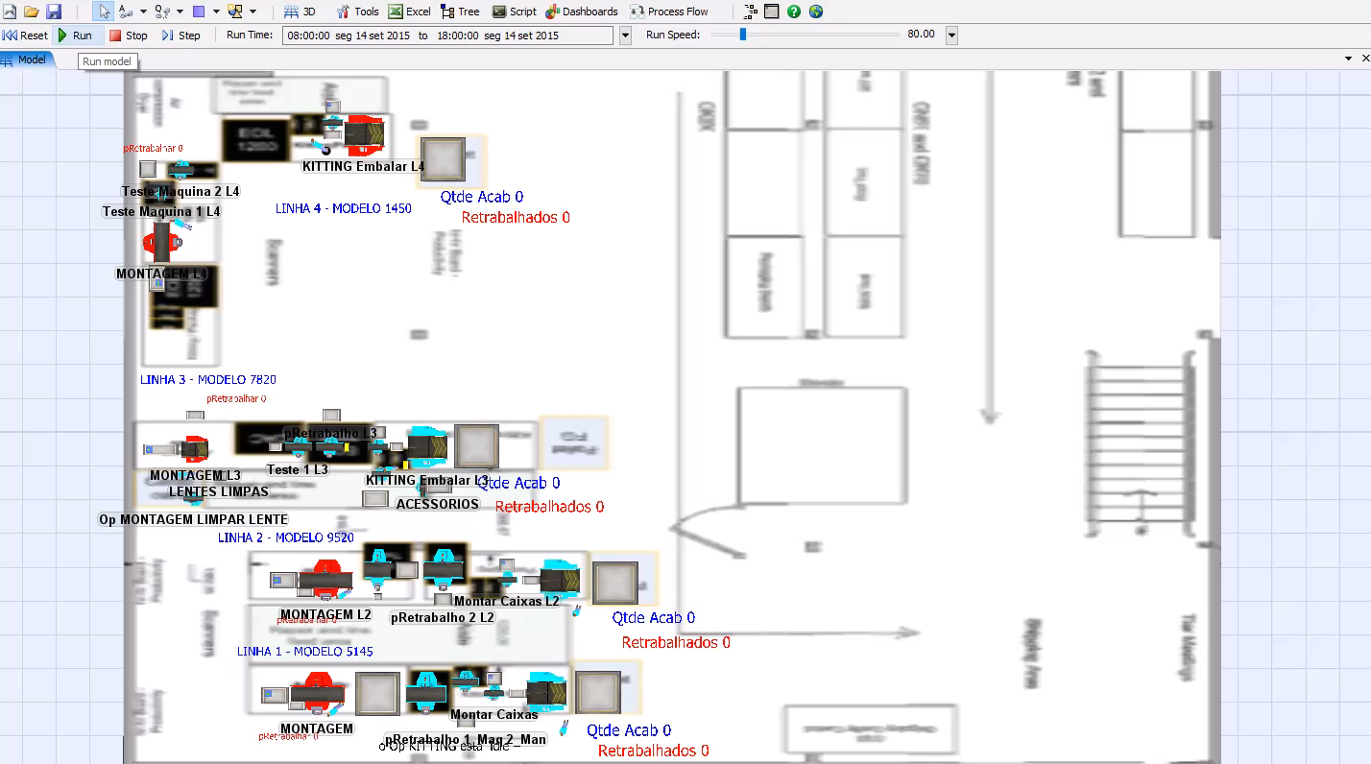
UNIVERSIDADE FEDERAL DE ITAJUBÁ
INTRODUÇÃO
ESTADO ATUAL
SIMULADO E VALIDADO
CRIANDO GÊMEOS DIGITAIS PARA AMBIENTES
Manufatureiros, administrativos, hospitalares e agrícolas
Pesquisas e Projetos
Acadêmicos e Empresariais
José Antonio de Queiroz, Dr
ja.queiroz@unifei.edu.br

Slide 3
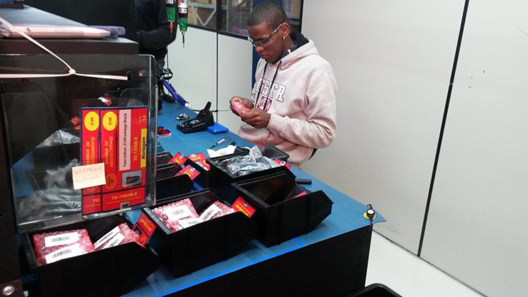
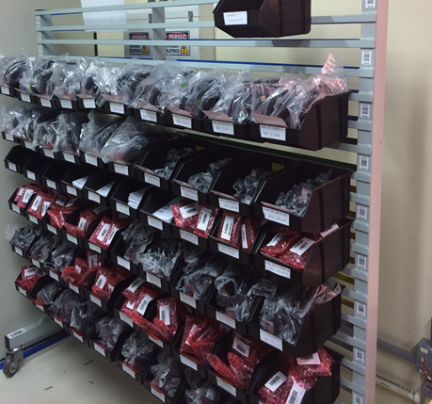
UNIVERSIDADE FEDERAL DE ITAJUBÁ
INTRODUÇÃO
SITUAÇÃO ALCANÇADA
CRIANDO GÊMEOS DIGITAIS PARA AMBIENTES
Manufatureiros, administrativos, hospitalares e agrícolas
Pesquisas e Projetos
Acadêmicos e Empresariais
José Antonio de Queiroz, Dr
ja.queiroz@unifei.edu.br

Slide 4
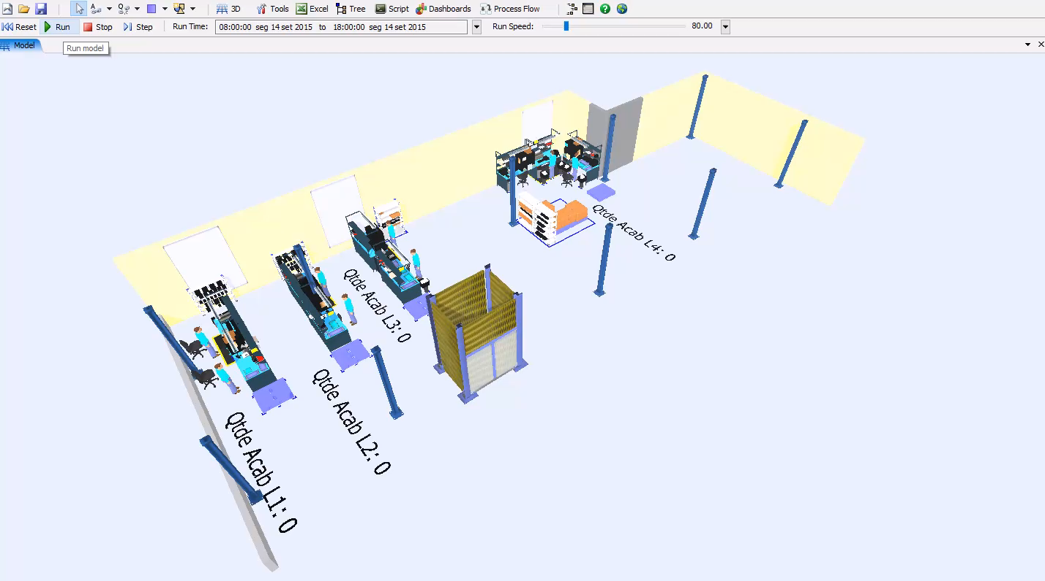
UNIVERSIDADE FEDERAL DE ITAJUBÁ
INTRODUÇÃO
ESTADO FUTURO
SIMULADO E IMPLANTADO
CRIANDO GÊMEOS DIGITAIS PARA AMBIENTES
Manufatureiros, administrativos, hospitalares e agrícolas
Pesquisas e Projetos
Acadêmicos e Empresariais
José Antonio de Queiroz, Dr
ja.queiroz@unifei.edu.br

Slide 5
UNIVERSIDADE FEDERAL DE ITAJUBÁ
INTRODUÇÃO
$
RESULTADOS
CRIANDO GÊMEOS DIGITAIS PARA AMBIENTES
Manufatureiros, administrativos, hospitalares e agrícolas
Pesquisas e Projetos
Acadêmicos e Empresariais
José Antonio de Queiroz, Dr
ja.queiroz@unifei.edu.br

